Slide 1
CERKEV SV. KATARINE IN VLADIMIR BRAČIČ
Katarina Golc
in
Kaja Belšak

Slide 2
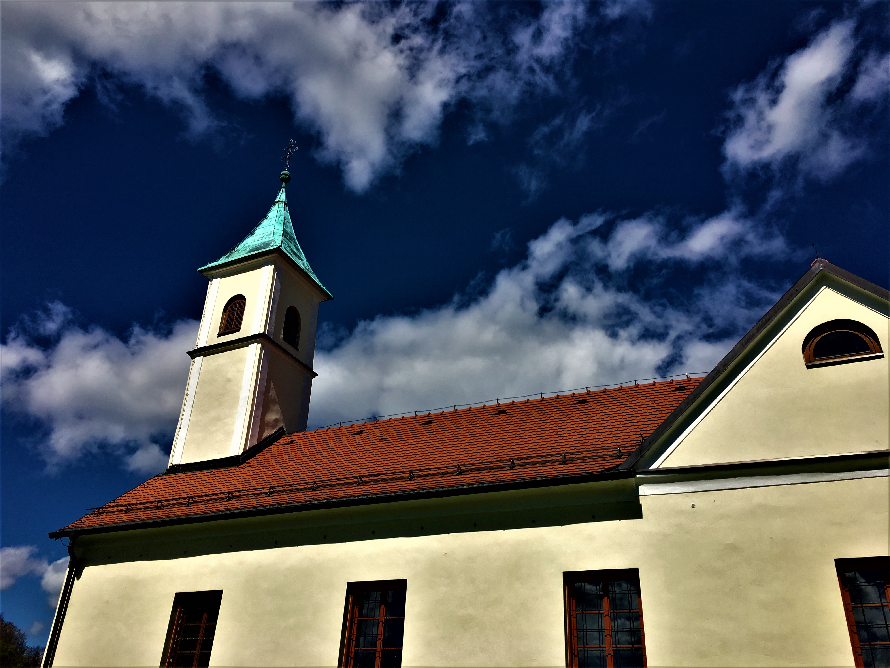
CERKEV SV. KATARINE
Stoji v občini Cirkulane.
Zgrajena je bila v 13. stoletju, v prehodnem obdobju romantike v gotiko.
Foto: Katarina Golc, april 2018

Slide 3
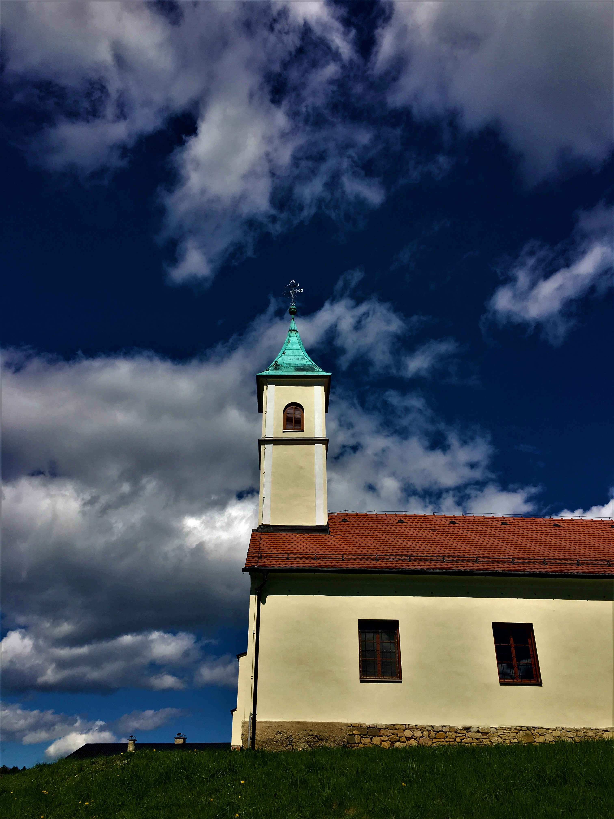
Leta 1533 so jo požgali Turki, niso jo popolnoma uničili saj je bila 13let kasneje že popolnoma popravljena.
V 17. stoletju je dobila svoj prvi zvonik.
Do leta 1835 je zraven cerkve stalo pokopališče in župnišče, ki so ga kasneje opustili.
Leta 1880 je potres cerkev popolnoma poškodoval.
Foto: Katarina Golc, april 2018

Slide 4
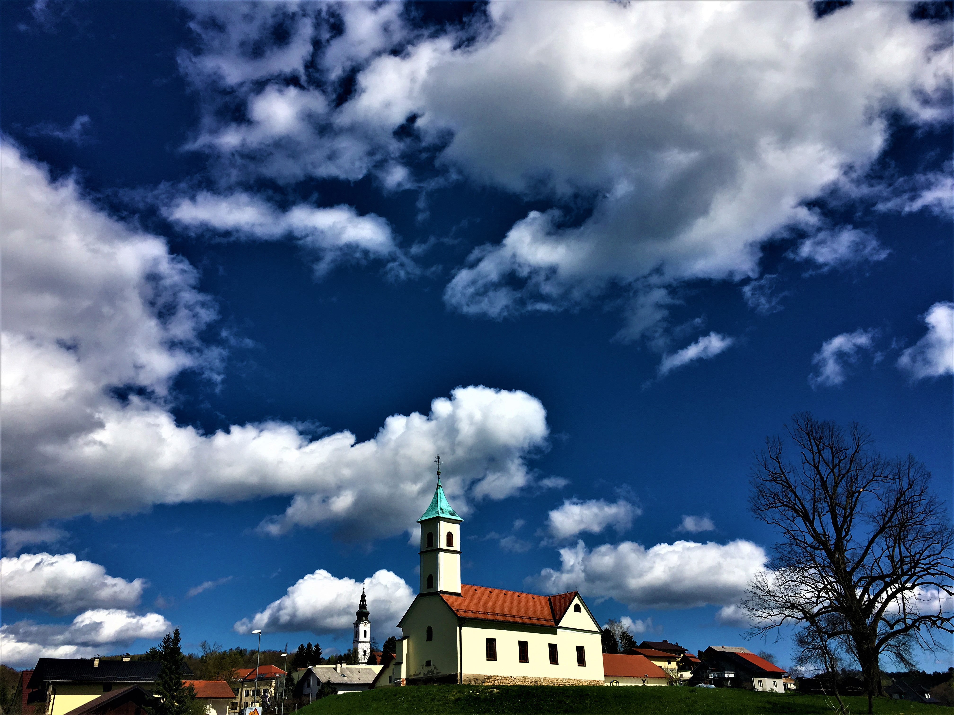
Zaradi prevelikih poškodb so cerkev morali let 1926 podreti.
Na njeno mesto so postavili društveno dvorano in kapelico, od cerkve pa so ohranili zahodni del z zvonikom.
V 2. svetovni vojni so Nemci cerkev uporabljali za skladišče.
Po vojni je cerkev leta 1955 postala telovadnica.
Leta 2005 pa je bila cerkev vrnjena župniji sv. Barbare, to leto so začeli tudi z prenovo cerkve.
Danes je cerkev ponos Haloz.
Foto: Katarina Golc, april 2018

Slide 5
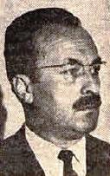
VLADIMIR BRAČIČ
Rodil se je 27. septembra leta 1919 v Cirkulanah.
Osnovno šolo je končal v domačem kraju.
Leta 1935 je dokončal nižjo gimnazijo na Ptuju.
Nato se je vpisal na učiteljišče v Mariboru tam je končal 2 leti, naslednje 3 leta pa je nadaljeval v Ljubljani.
Foto: wikipedija

Slide 6
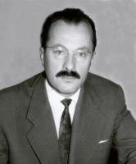
Med študijem se je začel ukvarjati z geografijo Haloz in napisal tudi več knjig na to tematiko.
Leta 1952 je diplomiral iz geografije in leta 1965 doktoriral na Ljubljanski univerzi.
Po študiju je postal ravnatelj Ptujske gimnazije.
Bil je ustanovitelj Univerze v Mariboru.
Umrl je 28. maja leta 1996 v Mariboru.
Foto: wikipedija

Slide 7
BIL JE:
- ena največjih osebnosti Maribora in severovzhodne Slovenije v drugi polovici 20. stoletja,
- prosvetni inšpektor,
- ravnatelj gimnazije Ptuj,
- sekretar občinskega odbora Socialistične zveze delavnega ljudstva Slovenije na Ptuju,
- redni in zaslužni profesor Univerze v Mariboru,
- predsednik Združenja visokošolskih zavodov v Mariboru,
- trikrat ljudski poslanec in član izvršnega sveta republike Slovenije…

Slide 8
Ob 90. letnici rojstva dr. Vladimirja Bračiča so odkrili doprsni kip našemu rojaku in častnemu občanu dr. Vladimirju Bračiču.
Ob tej priložnosti je Kulturno društvo v sodelovanju s Filozofsko fakulteto Univerze v Mariboru organiziralo simpozij o njegovem življenju in delu.
Foto: Kaja Belšak, april 2018

Slide 9
VIRI:
http://www.cirkulane.si/objava/60003
https://sl.wikipedia.org/wiki/Vladimir_Bra%C4%8Di%C4%8D#%C5%BDivljenje_in_delo
http://www.cirkulane.si/objava/60007
KNJIGA CIRKULANE Svet Belanov.

